Slide 1
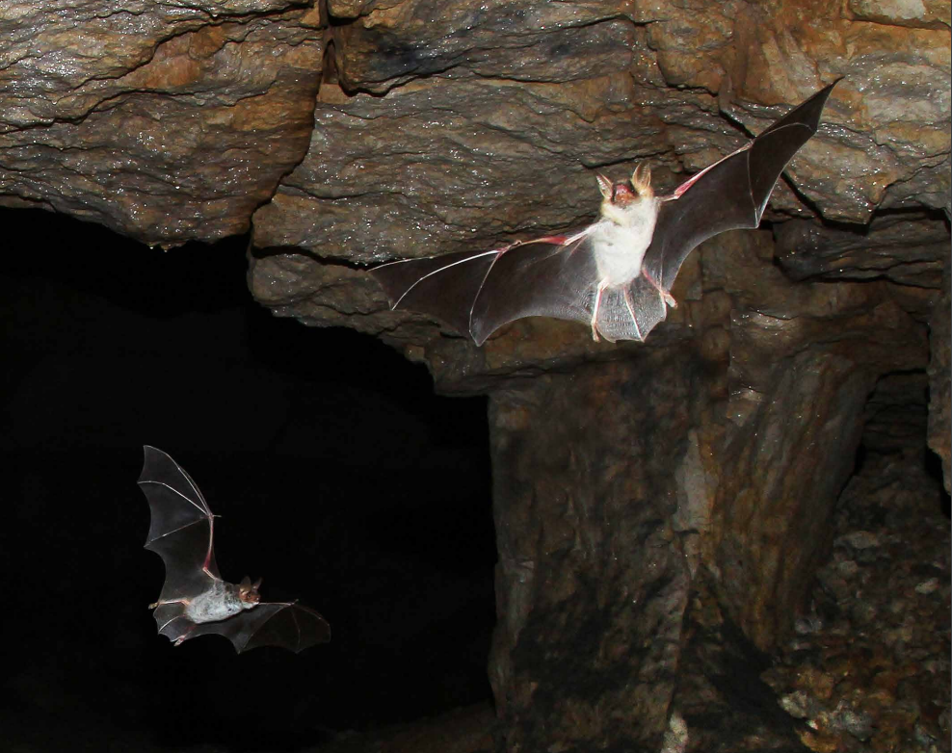
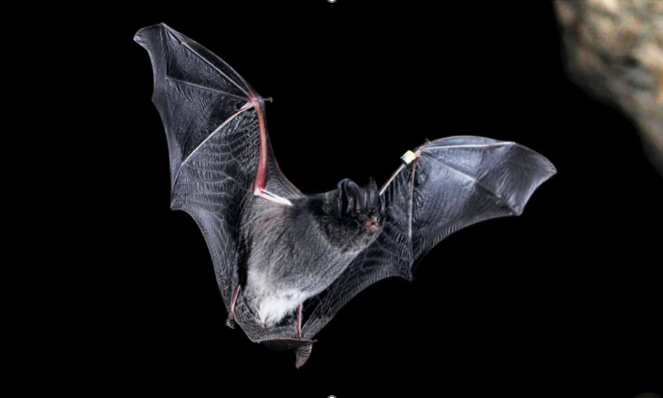
NIETOPERZE I POTRZEBA ICH OCHRONY
OPRACOWAŁ:PATRYK GAJEWSKI 8G

Slide 2
OGÓLNE INFORMACJE O NIETOPERZACH
NIETOPERZE TO JEDYNE SSAKI, KTÓRE POSIADAJĄ SKRZYDŁA I SĄ ZDOLNE DO AKTYWNEGO LOTU.
W POLSCE ISTNIEJE 26 GATUNKÓW NIETOPERZY – WSZYSTKIE OBJETE ŚCISŁĄ OCHRONĄ GATUNKOWĄ
ORIENTUJĄ SIĘ W PRZESTRZENI ZA POMOCĄ ECHOLOKACJI A ODŻYWIAJĄ SIĘ NIEMAL WYŁACZNIE OWADAMI.
SĄ ZWIERZĘTAMI O AKTYWNOŚCI NOCNEJ.

Slide 3
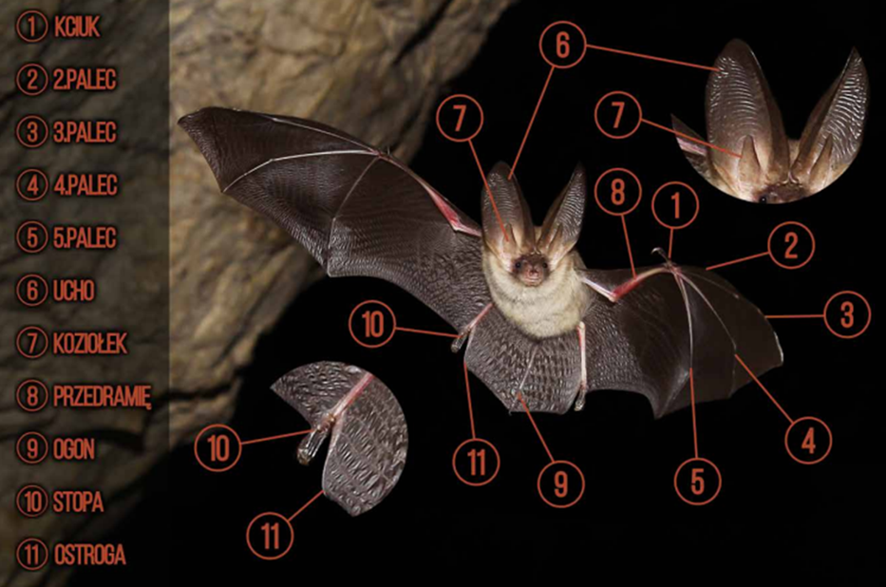
BUDOWA NIETOPERZY: GACEK BRUNATNY

Slide 4
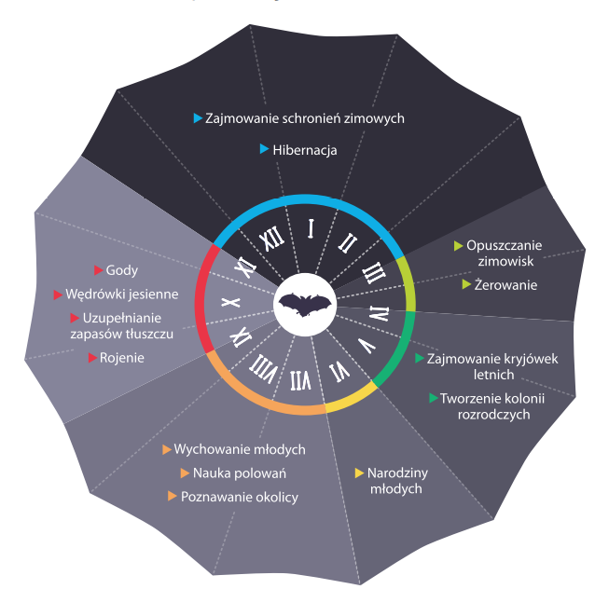
ŻYCIE NIETOPERZY
zima
jesień
wiosna
lato

Slide 5
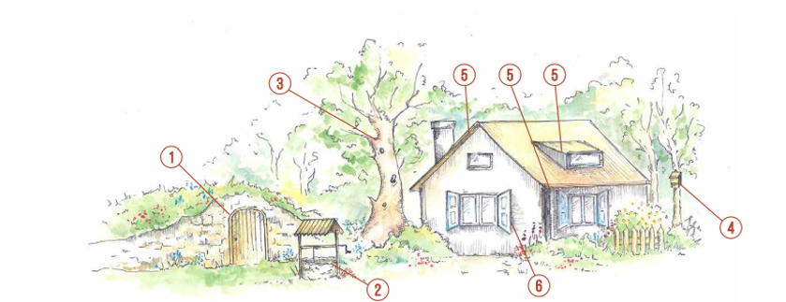
GDZIE MOŻNA ZNALEŻĆ NIETOPERZE?
ZASIEDLAJĄ PRAWIE WSZYSTKIE ŚRODOWISKA /od starych lasów po centra dużych miast/.
NAJCZĘŚCIEJ ZAJMUJĄ CICHE, SPOKOJNE I BEZPIECZNE PRZESTRZENIE; CZĘSTO BLISKO LUDZI: 1.PIWNICE 2.STUDNIE. 3.DZIUPLE DRZEW. 4. SKRZYNKI DLA PTAKÓW. 5. RÓŻNE PRZESTRZENIE POD DACHEM. 6.OKIENNICE.

Slide 6
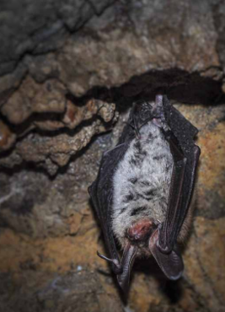
Dlaczego należy chronić nietoperze?
BO WSZELKIE GATUNKI MAJĄ PRAWO DO ŻYCIA
UTRZYMUJĄ RÓWNOWAGĘ W PRZYRODZIE
POZYTYWNIE WPŁYWAJĄ NA ŻYCIE I GOSPODARKĘ CZŁOWIEKA (zjadają uciążliwe komary oraz latające nocą szkodniki upraw, zapylają ważne dla człowieka rośliny użytkowe –banany, roznosząc nasiona drzew i krzewów przyczyniają się do odradzania wyciętych lasów tropikalnych).

Slide 7
Najważniejsze akty prawa ochrony przyrody DOTYCZĄCE NIETOPERZY
Przepisy polskie:
Ustawa o ochronie przyrody
Rozporządzenie w sprawie ochrony gatunkowej zwierząt (wszystkie nietoperze są w Polsce objęte ścisłą ochroną gatunkową)
Ustawa o ochronie zwierząt
Przepisy Unii Europejskiej:
Dyrektywa Siedliskowa
Umowy Międzynarodowe:
Konwencja o różnorodności biologicznej z Rio de Janerio
Konwencja o ochronie wędrownych gatunków dzikich zwierząt – tak zwana Konwencja Bońska
Porozumienie o ochronie populacji europejskich nietoperzy (w ramach Konwencji Bońskiej)

Slide 8
Główne rodzaje ochrony
OCHRONA BIERNA
POZOSTAWIANIE STARYCH DRZEW – dziuplastych, spękanych lub martwych, z odstającą korą
POZOSTAWIANIE NIEZMIENIONYCH MIEJSC PRZEBYWANIA NIETOPERZY
UNIKANIE STOSOWANIA ŚRODKÓW CHEMICZNYCH, mogących truć nietoperze
ZABEZPIECZANIE ZIMOWISK PRZED NIEKONTROLOWANĄ PENETRACJĄ, powodującą budzenie nietoperzy podczas zimowania
ZABEZPIECZANIE KOLONII ROZRODCZYCH (unikanie oświetlania wylotów ze schronień)
ZACHOWYWANIE LINIOWYCH ELEMENTÓW KRAJOBRAZU, np. żywopłotów, alei itp.

Slide 9
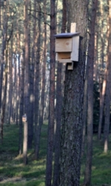
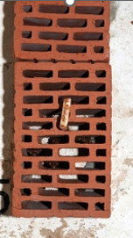
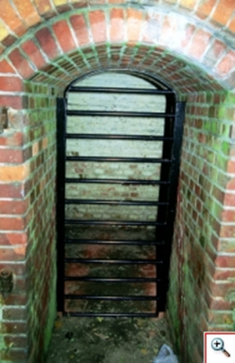
Główne rodzaje ochrony
OCHRONA CZYNNA
PRZEBUDOWA KRAJOBRAZU – głównie poprzez uzupełnianie linii krajobrazowych
TWORZENIE LETNICH SCHRONIEŃ ZASTĘPCZYCH - np. skrzynek do wieszania na drzewach lub budynkach)
BUDOWANIE SZTUCZNYCH ZIMOWISK LUB ADAPTACJA DO TEGO CELU ISTNIEJĄCYCH PODZIEMI

Slide 10
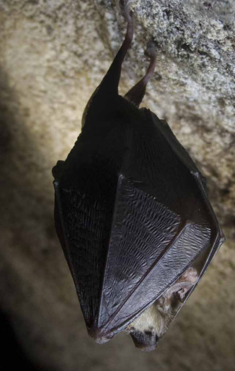
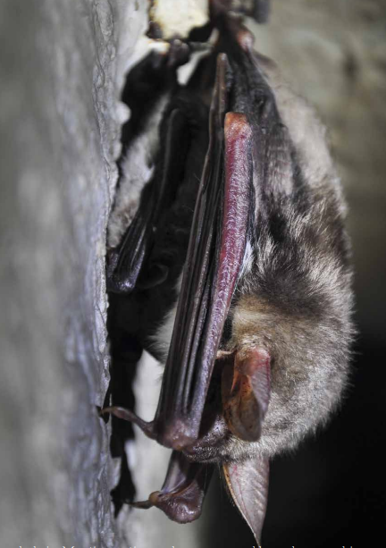
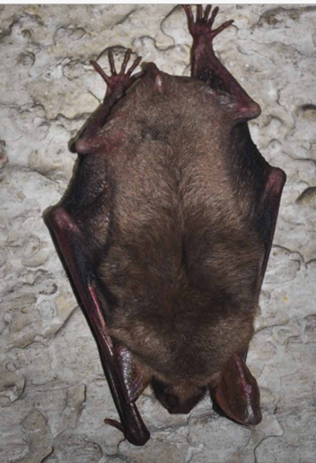
rodzaje ochrony
W dniach 16-18 września 2022 r. w Poznaniu odbyła się XXIX Ogólnopolska Konferencja dotyczące udzielania porad i ochrony schronień nietoperzy w budynkach.
NOCEK DUŻY
PODKOWIEC MAŁY

